Slide 1
ΜΕΝΟΥΜΕ ΣΠΙΤΙ ΚΑΙ ΣΥΖΗΤΟΥΜΕ ΜΕ ΤΟΥΣ ΓΟΝΕΙΣ ΓΙΑ ΤΗΝ ΕΞ ΑΠΟΣΤΑΣΕΩΣ ΕΚΠΑΙΔΕΥΣΗ ΣΤΟ ΔΗΜΟΤΙΚΟ
Περιφερειακή Διεύθυνση Π/θμιας & Δ/θμιας Εκπ/σης Θεσσαλίας
Περιφερειακό Κέντρο Εκπαιδευτικού Σχεδιασμού (ΠΕ.Κ.Ε.Σ.)
Βασίλειος Κωτούλας
Οργανωτικός Συντονιστής
ΠΕ.Κ.Ε.Σ. Θεσσαλίας
vaskotoulas@gmail.com

Slide 2
Δομή
Περιγραφή των προτάσεών μας για τη σύγχρονη και την ασύγχρονη τηλεκπαίδευση
Η πρόταση του ΠΕΚΕΣ Θεσσαλίας για σύγχρονη & ασύγχρονη
Λαμβάνουμε υπόψη μας όσο το δυνατόν περισσότερες
Ο ρόλος των γονέων στην εξ αποστάσεως εκπαίδευση στο δημοτικό σχολείο

Slide 3
Περιγραφή Πρότασης για την Εξ Αποστάσεως
Δημοτικά σχολεία: 12:00-16:00 καθημερινά
Λιοναράκης, Αντώνης: «Αγάπη – τρυφερότητα – χιούμορ - ασφάλεια»
Κριτήρια κατάθεσης πρότασης
α) Μαθήματα που θα δίνουν διέξοδο στα άγχη των παιδιών και θα καλλιεργήσουν διάθεση εμπλοκής στα παιδιά, μέσα από τα οποία θα στηρίξουμε τη μαθησιακή σχέση εκπαιδευτικού - μαθητή/μαθήτριας β) Η σύγχρονη εξ αποστάσεως εκπαίδευση συμπληρώνει την ασύγχρονη και, φυσικά, το αντίστροφο γ) Εξ αποστάσεως εκπαίδευση χωρίς ανατροφοδότηση δεν μπορεί να υπάρξει δ) Υπάρχουν σοβαρές δυσκολίες με τον υπάρχοντα ηλεκτρονικό εξοπλισμό των οικογενειών ε) Οι ανάγκες των οικογενειών που υπάρχουν περισσότερα από ένα παιδιά σε ηλεκτρονικό εξοπλισμό είναι μεγάλες

Slide 4
Πρόταση Προγραμματισμού ενεργειών – γενική οργάνωση
Η πρόταση του ΠΕ.Κ.Ε.Σ. είναι ένα μεικτό μοντέλο σύγχρονης & ασύγχρονης τηλεκπαίδευσης: Σύγχρονη – Ασύγχρονη – Σύγχρονη
Στην πρώτη σύγχρονη τηλεκπαίδευση ο/η εκπαιδευτικός ανακοινώνει το θέμα της εβδομάδας και θυμίζει στα παιδιά όσα έχουν διδαχθεί πάνω σε αυτό. Περιγράφει τις εργασίες που θα αναρτηθούν και τι πρέπει να κάνουν τα παιδιά (Ενδ. αυτή θα μπορούσε να γίνει ημέρα Δευτέρα).
Στην e-class αναρτώνται οι εργασίες και τα παιδιά ενημερώνονται για τον χρόνο που τους δίνεται για να τις ολοκληρώσουν.
Ορίζεται ενδιάμεση επικοινωνία για την περίπτωση που υπάρχουν απορίες για την αντιμετώπισή τους (Ενδ. αυτή θα μπορούσε να γίνει ημέρα Τετάρτη).
Στη δεύτερη σύγχρονη τηλεκπαίδευση ο/η εκπαιδευτικός δίνει ανατροφοδότηση πάνω στην εργασία (Ενδ. αυτή θα μπορούσε να γίνει ημέρα Παρασκευή).

Slide 5
Προγραμματισμός ενεργειών – πιο ειδικά
Το έργο που προτείνεται για να ολοκληρωθεί στη διάρκεια μιας εβδομάδας, πρέπει να μοιραστεί στις ημέρες της εβδομάδας.
Προτείνουμε κάθε εβδομάδα να οργανώνεται η εξ αποστάσεως εκπαίδευση σε δύο τουλάχιστον γνωστικά αντικείμενα, πχ γλώσσα & μαθηματικά ή μαθηματικά & ιστορία & ξένη γλώσσα κτλ.
Δεν πρέπει να θεωρηθεί πως ο χρόνος που έχει οριστεί από το ΥΠΑΙΘ για την πραγματοποίηση σύγχρονης εξ αποστάσεως εκπαίδευσης πως μπορεί να αποδοθεί αναλογικά σε κάθε αντικείμενο σύμφωνα με τον χρόνο που ορίζεται σε κάθε αντικείμενο στη δια ζώσης διδασκαλία.
Η εξ αποστάσεως εκπαίδευση δεν έχει τους ίδιους χρόνους με την δια ζώσης και σε κάθε περίπτωση δεν μπορεί να θεωρηθεί πως θα την αντικαταστήσει.

Slide 6
Πρόταση Προγραμματισμού ενεργειών – γενική οργάνωση
Ο προγραμματισμός των σύγχρονων εξ αποστάσεως μαθημάτων μπορεί να γίνει με βάση την εικόνα που κάθε σχολική μονάδα έχει για τους/τις μαθητές/μαθήτριες του σχολείου της.
Καλό είναι να μην υπάρχουν πολλές σύγχρονες ΕξΑ ταυτόχρονα την ίδια ώρα – δηλαδή προτείνουμε να προγραμματιστούν οι σύγχρονες ΕξΑ με γνώμονα τη διευκόλυνση των οικογενειών που έχουν έναν η/υ και δύο ή τρία παιδιά, το αν οι γονείς εργάζονται από το σπίτι με τον η/υ συγκεκριμένες ημέρες και ώρες.
Επικοινωνήστε με τη σχολική μονάδα και ενημερώστε σχετικά με τις ιδιαιτερότητες που χαρακτηρίζουν την οικογένειά σας.

Slide 7
Τι μπορεί να αναρτηθεί σε μια ηλεκτρονική τάξη;
Η απόφαση είναι καθαρά του/της Εκπαιδευτικού και φυσικά εξαρτάται απόλυτα από τις δυνατότητες των μαθητών/τριών του/της καθώς και από ό,τι έχει διδάξει. Εμπιστευτείτε τον/την Εκπαιδευτικό του παιδιού σας καθώς γνωρίζει καλύτερα από κάθε άλλο/η τις ανάγκες του.
Μαθησιακές ενέργειες σε αλληλουχία που να οδηγούν στην ολοκλήρωση έργου – webquest ή ηλεκτρονικό σχέδιο εργασίας.
Κείμενα που προτείνονται να διαβαστούν (ίσως να αναρτηθεί το ίδιο το κείμενο)
Επίσκεψη σε συγκεκριμένες ιστοσελίδες (δίνονται οι διευθύνσεις και ορίζονται οι ενέργειες που θα αναπτυχθούν κατά την επίσκεψη)
Πολυμεσικό υλικό (βίντεο που είναι αναρτημένα στο youtube και επίσης ορίζονται οι ενέργειες που πρέπει να αναπτυχθούν)
Δημιουργικές ενέργειες έξω από τον η/υ, όπως η ανάγνωση ενός βιβλίου, η δημιουργική μαγειρική, το ξεφύλλισμα άλμπουμ φωτογραφιών, η δημιουργία καλλιτεχνιών κτλ.
Προτάσεις για ενέργειες που μπορείτε να αναπτύξτε με τα παιδιά σας μπορείτε να βρείτε στη μαγνητοσκόπηση του σεμιναρίου προς τις/τους νηπιαγωγούς που είναι αναρτημένη στο κανάλι της ΠΔΕ Θεσσαλίας στο YouTube.

Slide 8
Προγραμματισμός ενεργειών – και πιο ειδικά
Προτείνουμε, η οργάνωση των δραστηριοτήτων στην εξ αποστάσεως να γίνεται με τέτοιον τρόπο ώστε ο/η μαθητής/μαθήτρια να κατευθυνθεί στην ανακάλυψη της πληροφορίας.
Βοηθούμε, υποστηρίζουμε, κατευθύνουμε τους/τις μαθητές/μαθήτριές μας να αποκτήσουν δεξιότητες…
Διαχείρισης χρόνου (πρέπει να διαχειριστούν τις δραστηριότητες που προτείνουμε σε συγκεκριμένο χρόνο)
Μελέτης που οδηγεί στην απάντηση ενός ερωτήματος (το ερώτημα τίθεται στην έναρξη της εβδομάδας μελέτης και οι δραστηριότητες κατευθύνουν στην απάντησή του – οι ενέργειες μπορεί να περιλαμβάνουν α) μελέτη κειμένων, β) επίσκεψη σε ιστοσελίδες και καταγραφή πληροφοριών, γ) παρακολούθηση βίντεο, δ) δημιουργία διαγραμμάτων και, ε) διατύπωση άποψης)
Μαθαίνουν πώς να μαθαίνουν (διδασκαλία στρατηγικών) – (οι στρατηγικές διδάσκονται σε συνθήκες σύγχρονης και εξασκούνται σε συνθήκες ασύγχρονης τηλεκπαίδευσης)

Slide 9
Προγραμματισμός ενεργειών – εναλλακτικά
Είναι πιθανό να προταθεί στα παιδιά να διαβάσουν ένα βιβλίο ή ένα κεφάλαιο βιβλίου, να παρακολουθήσουν μια ταινία ή μια θεατρική παράσταση, να επισκεφθούν την ιστοσελίδα ενός μουσείου.
Αυτές οι δράσεις προτείνεται να πλαισιώνονται με μια ενέργεια στην οποία ο/η εκπαιδευτικός θα ζητά από τα παιδιά να μεταφέρουν τις εντυπώσεις τους ή τις πληροφορίες που κατέγραψαν σε κείμενο ή συνθετική εργασία.
Συζητήστε με τα παιδιά σας για τις ενέργειες που έχουν προταθεί από τον/την Εκπαιδευτικό. Μοιραστείτε σκέψεις και πρακτικές.

Slide 10
Εξ αποστάσεως εκπαίδευση & βαθμολογία
Η εξ αποστάσεως εκπαίδευση που πραγματοποιείται στο πλαίσιο αυτό δεν οδηγεί σε διαμόρφωση της βαθμολογίας τριμήνου. Όπου υπάρχει αφορά στη βαθμολογία που θα δινόταν στη συγκεκριμένη εργασία και μόνο σε συνθήκες δια ζώσης διδασκαλίας.
Σχόλια και κατευθύνσεις (σε πλαίσιο ανατροφοδότησης) που θα προτείνει ο/η εκπαιδευτικός ώστε κάθε μαθητής/μαθήτρια να καλύψει τις ελλείψεις του/της και να βελτιωθεί, είναι επιθυμητά.

Slide 11
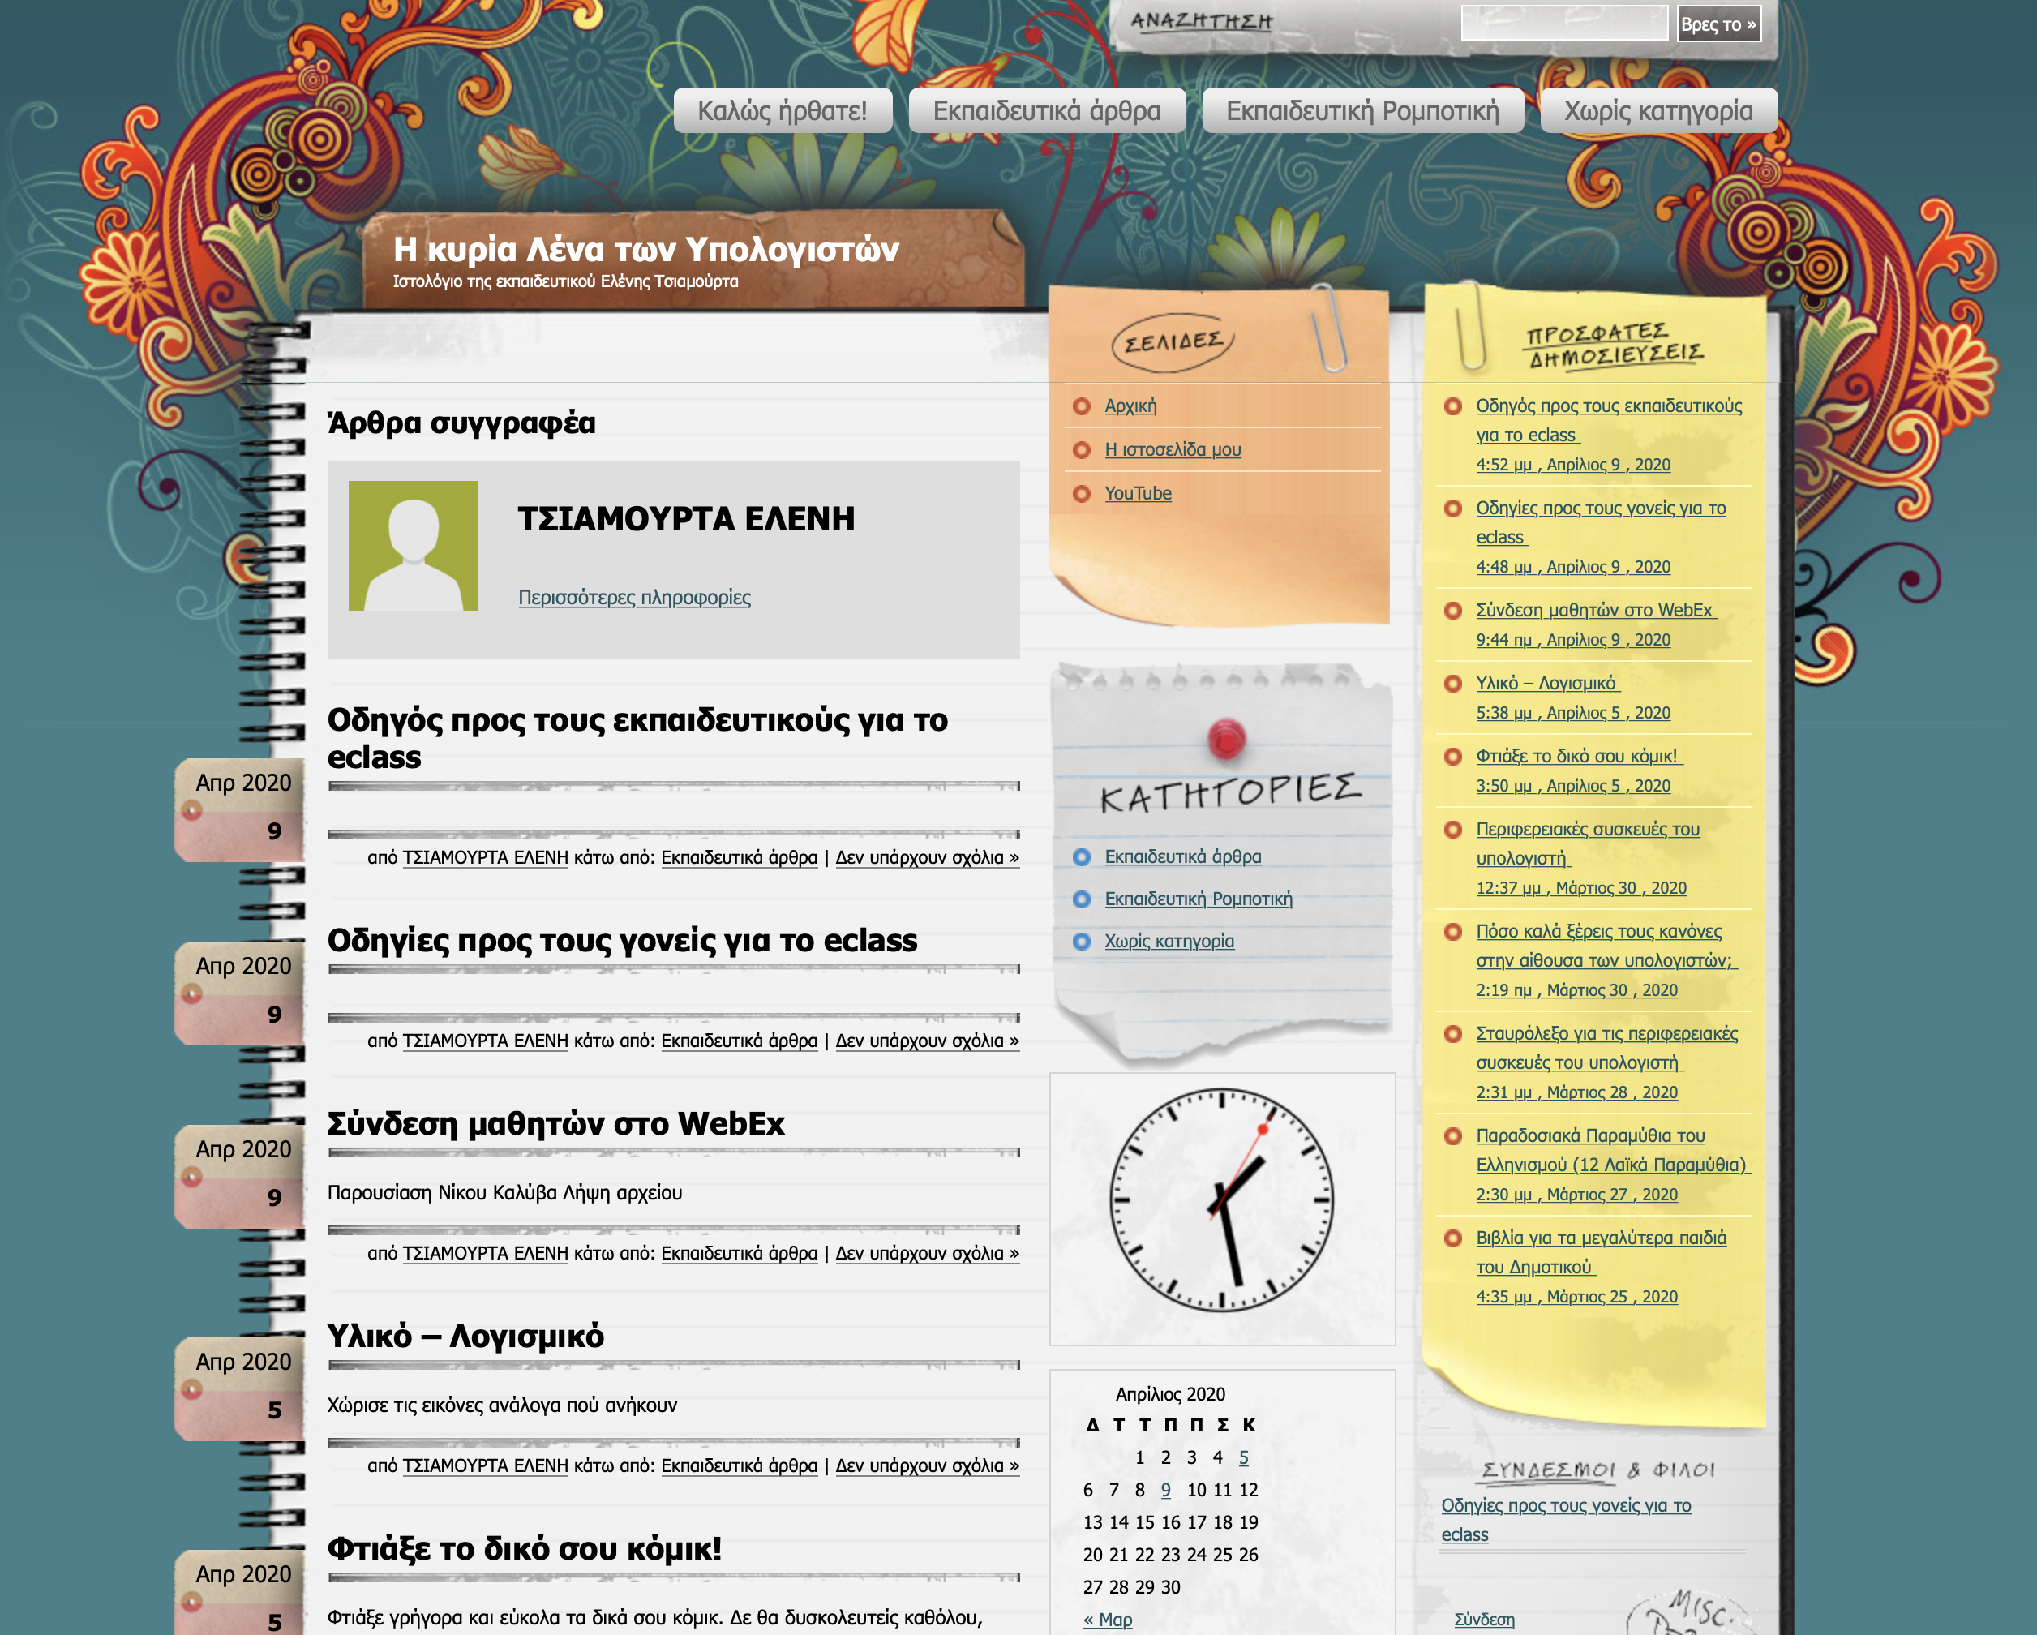
Ο ρόλος των γονέων στην Εξ αποστάσεως Εκπαίδευση
https://blogs.sch.gr/tsiamourta/author/tsiamourta/
Στο ιστολόγιο της Εκπαιδευτικού Πληροφορικής Ελένης Τσιαμούρτα θα βρείτε οδηγίες για τη χρήση των λογισμικών, που απευθύνονται σε γονείς και παιδιά.

Slide 12
Δομημένη σειρά ενεργειών
Εποπτεύετε την ενασχόληση των παιδιών με τον ηλεκτρονικό υπολογιστή χωρίς να παρεμβαίνετε στο έργο τους εκτός κι αν σας το ζητήσουν.
Οι Εκπαιδευτικοί καταθέτουν τις ενέργειες που πρέπει να κάνουν τα παιδιά, έχοντας περιγράψει τι πρέπει να γίνει. Εφόσον ο/η Εκπαιδευτικός έχει δώσει πρωτόκολλο επικοινωνίας μαζί του/της καλό είναι να το ακολουθείτε. Διαφορετικά ζητήστε χρόνο επικοινωνίας.
Αν υπάρχει διάθεση εμπλοκής με το αντικείμενο, είναι σίγουρο πως θα έρθουν και τα καλά αποτελέσματα.
Στηρίξτε το παιδί σας με μια θετική κουβέντα, μην το αγχώνετε περισσότερο από όσο είναι και μην το απογοητεύετε. Αν βλέπετε πως έχει την ανάγκη δώστε του από τον χρόνο σας. Κι αν δεν ξέρετε και πολλά από τα θαυμαστά της πληροφορικής, μπορείτε είτε να αφήστε το παιδί να σας τα δείξει, είτε να ζητήστε τη βοήθεια της σχολικής μονάδας.

Slide 13
Ανταγωνισμός: υπάρχει χώρος γι αυτόν τώρα που
Ένα κατηγορηματικό ΌΧΙ είναι η απάντησή μας!
Κάθε Εκπαιδευτικός προγραμματίζει τις δραστηριότητες που κρίνει για να βοηθήσει τους/τις μαθητές/μαθήτριές του! Δεν υπάρχει νόημα να συγκρίνετε τις εργασίες που έχουν δοθεί σε κάποιο άλλο σχολείο με αυτές που έχουν δοθεί στο παιδί σας!
Προτείνουμε επικοινωνία προκειμένου να «σπάσει» η απομόνωση στην οποία βρίσκεται η κοινωνία:
Έχουμε προτείνει προς τους/τις Εκπαιδευτικούς να οργανώσουν διαδικτυακές συναντήσεις με παιδιά άλλου τμήματος / άλλου σχολείου / άλλης περιοχής δημιουργώντας συνθήκες που τα παιδιά θα συζητήσουν και θα αλλάξουν εμπειρίες μεταξύ τους. Από τις συναντήσεις αυτές μπορεί να προκύψουν συνεργατικά έργα που θα δώσουν διέξοδο στη δημιουργικότητα και ενδιαφέρον στα παιδιά!
Αντίστοιχα μπορείτε να κινηθείτε κι εσείς, οργανώνοντας διαδικτυακές συναντήσεις με παιδιά συγγενών, συμμαθητές/συμμαθήτριες του παιδιού σας (μετά από επικοινωνία με τους γονείς του).

Slide 14
Θα ήταν παράλειψη αν σε αυτή την εισήγηση δεν αναφέραμε πως…
…αυτή η κατάσταση του κλεισίματος των σχολείων δημιούργησε μια πρωτόγνωρη κατάσταση στην εκπαιδευτική κοινότητα, τόσο δηλαδή στις οικογένειες των μαθητών/τριών μας όσο και στην οικογένεια των Εκπαιδευτικών.
… όλοι/ες οι Εκπαιδευτικοί προβληματιστήκαμε για τον τρόπο που θα υποστηρίξουμε ΟΛΟΥΣ/ΟΛΕΣ τους/τις μαθητές/μαθήτριές μας! Πώς θα επικοινωνήσουμε μαζί τους για να τους/τις στηρίξουμε! Πώς θα επικοινωνήσουμε μαζί σας για να σας στηρίξουμε και να προσφέρουμε τις βοήθειες που χρειάζεστε ώστε να επιτευχθεί το άλμα που έγινε στην εξ αποστάσεως εκπαίδευση σε συνθήκες μάλιστα εξαιρετικά κρίσιμες για τη δημόσια υγεία.
…από τις επαφές που έχουμε με τους/τις Διευθυντές/ντριες των σχολικών μονάδων και τους/τις Εκπαιδευτικούς -που κατέβαλλαν κάθε δυνατή προσπάθεια και γι αυτό τους αξίζουν συγχαρητήρια- καταγράφουμε πως έχει χρησιμοποιηθεί κάθε μέσο για να στηριχθεί η επαφή των παιδιών με μαθησιακές διαδικασίες και πως όλες οι ενέργειες –ακόμη και κάποιες που μπορεί να μην οδήγησαν σε επιθυμητά αποτελέσματα- αναπτύχθηκαν με αγαθά κίνητρα.

Slide 15
Κλείνοντας…
Έχοντας μιλήσει με πολλούς γονείς, ξέρουμε πως πίσω από κάθε παιδί που συμμετέχει στην εξ αποστάσεως εκπαίδευση βρίσκεται ένας γονέας – ή και οι δύο γονείς – που μαθαίνει/μαθαίνουν μαζί του.
Σε τούτες τις δύσκολες μέρες, αποκτούμε κι εμείς οι ενήλικες ιδιαίτερες δεξιότητες που μπορεί να μην είχαμε νωρίτερα… Ας το δούμε θετικά…
Η οργάνωση που επιβάλλει η πληροφορική πιστεύουμε πως μπορεί να οδηγήσει στην οργάνωση κρίσιμων δεξιοτήτων από τα παιδιά.
Αντισταθείτε στην πρόκληση να γεμίσετε το κενό της παρουσίας των φίλων ή του σχολείου με αντικείμενα. Δώστε στα παιδιά τον χρόνο που χρειάζονται!

Slide 16
e-mail: pekes@thess.pde.sch.gr Δικτυακός τόπος: http://pekesthess.sites.sch.gr

